Slide 1
全方位画像を用いたブドウの房数推定
―歪みに応じた密度マップの生成とアラインメント―
赤井 亮太^{*1} 内海ゆづ子^{*1} 三輪由佳^{*2} 岩村雅一^{*1} 黄瀬浩一^{*1}
^{*1}大阪府立大学 ^{*2}大阪府立環境農林水産総合研究所

Slide 2
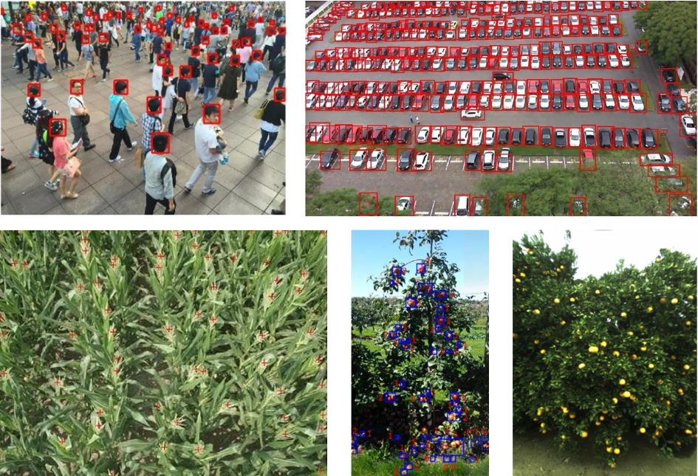
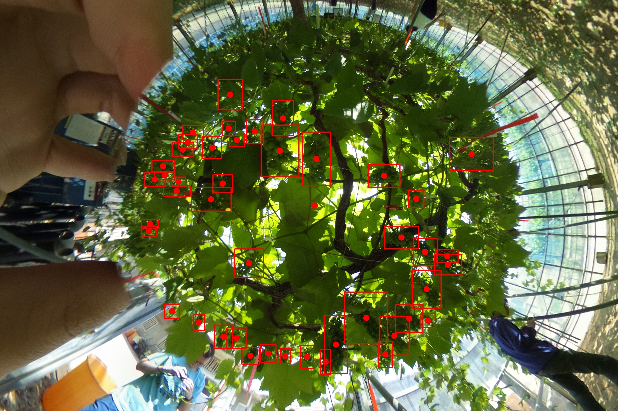
物体計数 (Object Counting)
画像中の特定物体を数えるタスク
既存研究
提案手法
New!!
new
画像：透視投影
対象：人，車，トウモロコシ，リンゴ，オレンジなど
画像：全方位画像
対象：ブドウ房
New!!

Slide 3
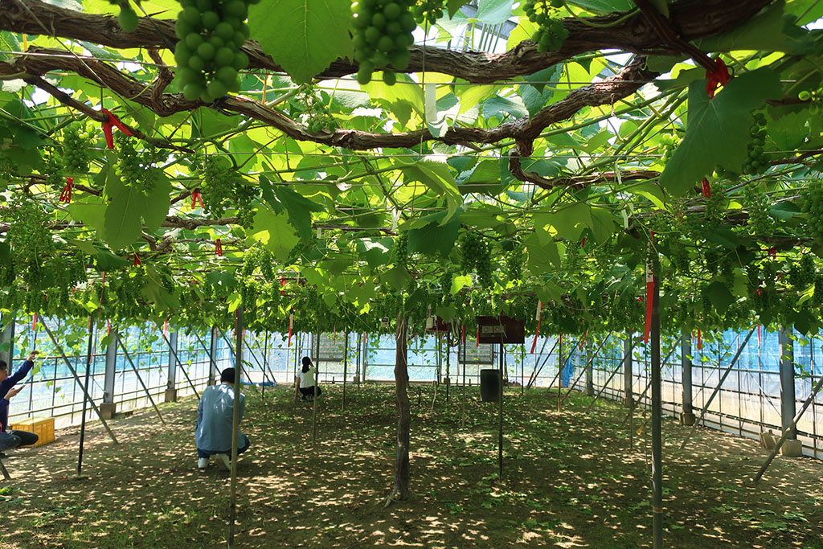
全方位画像を用いたブドウの房数推定
摘房
  目的：糖度調整
  内容：房を数えながら間引く
2 m
2 m
画像処理で房の計数を自動化
1.6 m
ブドウ圃場の撮影環境
  撮影には画角の広いカメラが必要
全方位カメラ画像の利用
ブドウ圃場

Slide 4
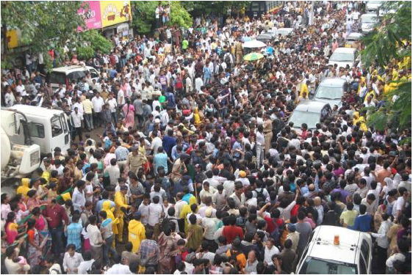
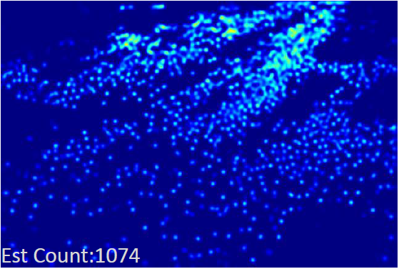
物体計数の流れ
入力画像
密度マップ
人数
N
人数
N
回帰モデル
積分
CNN

Slide 5
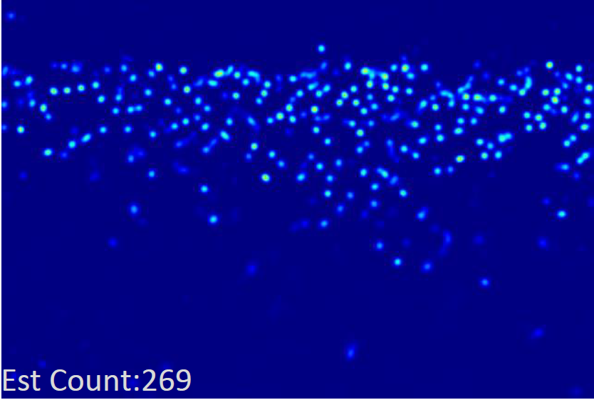
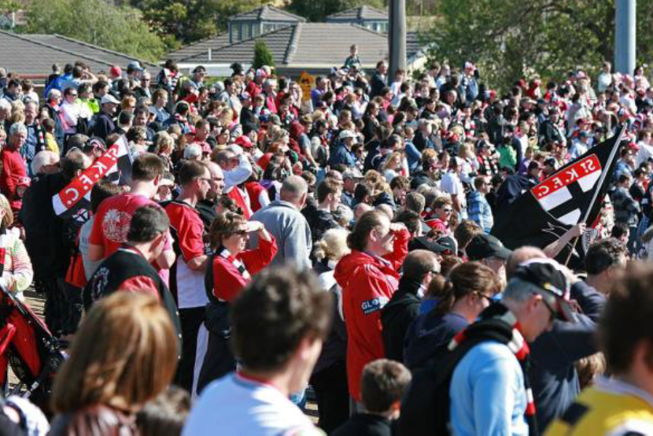
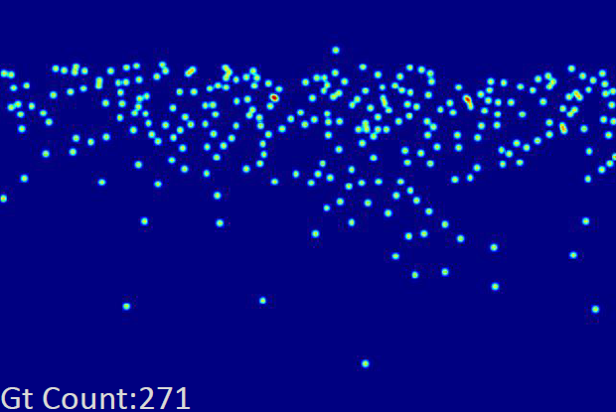
物体計数の学習
データセットの規模：小
学習画像
人数
N
CNN
Lossの計算
augmentation
(ランダムクロッピング)

Slide 6
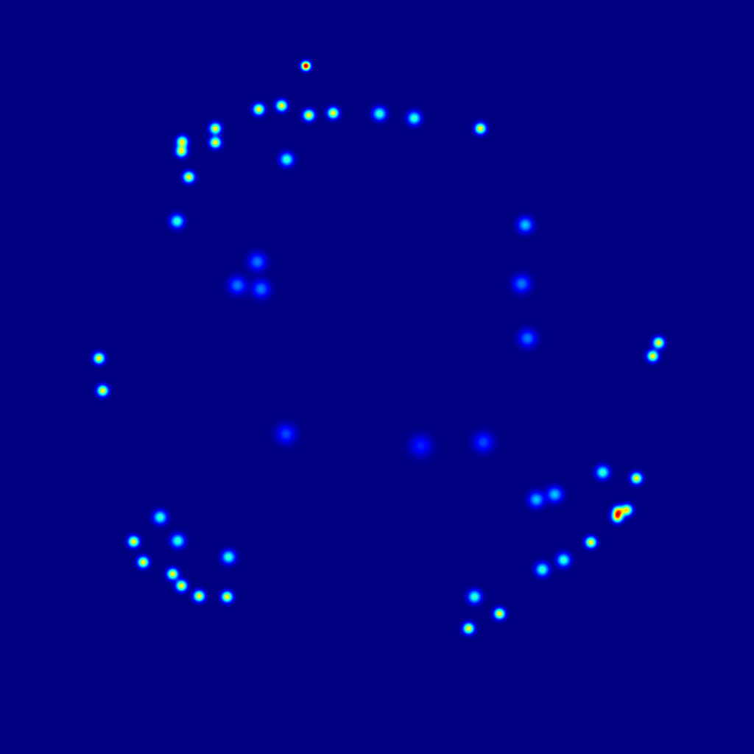
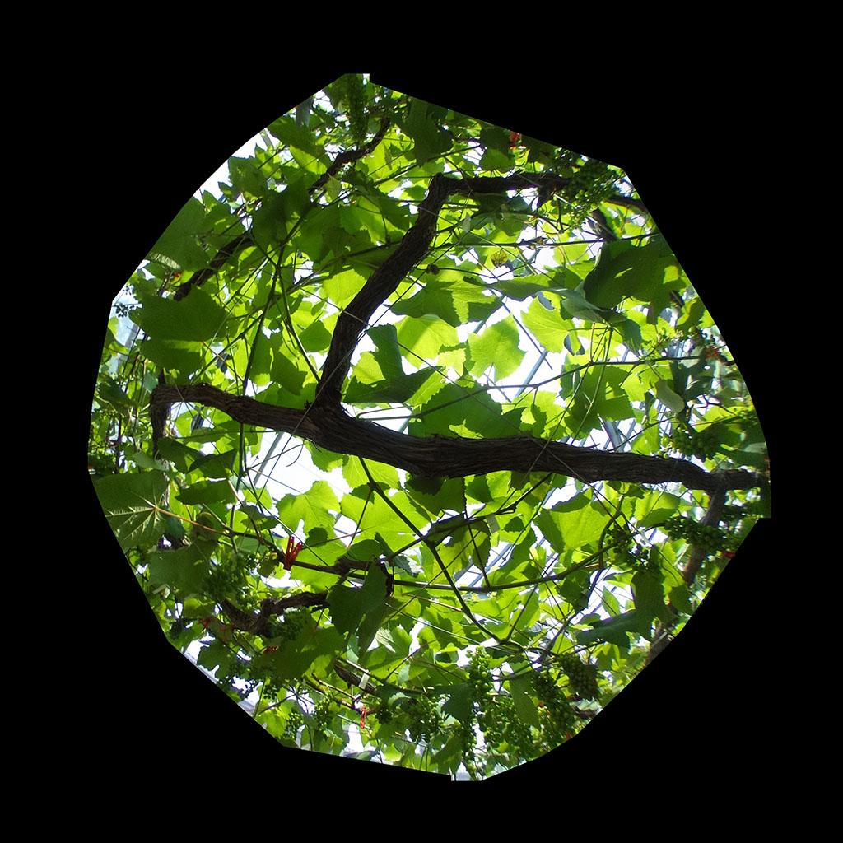
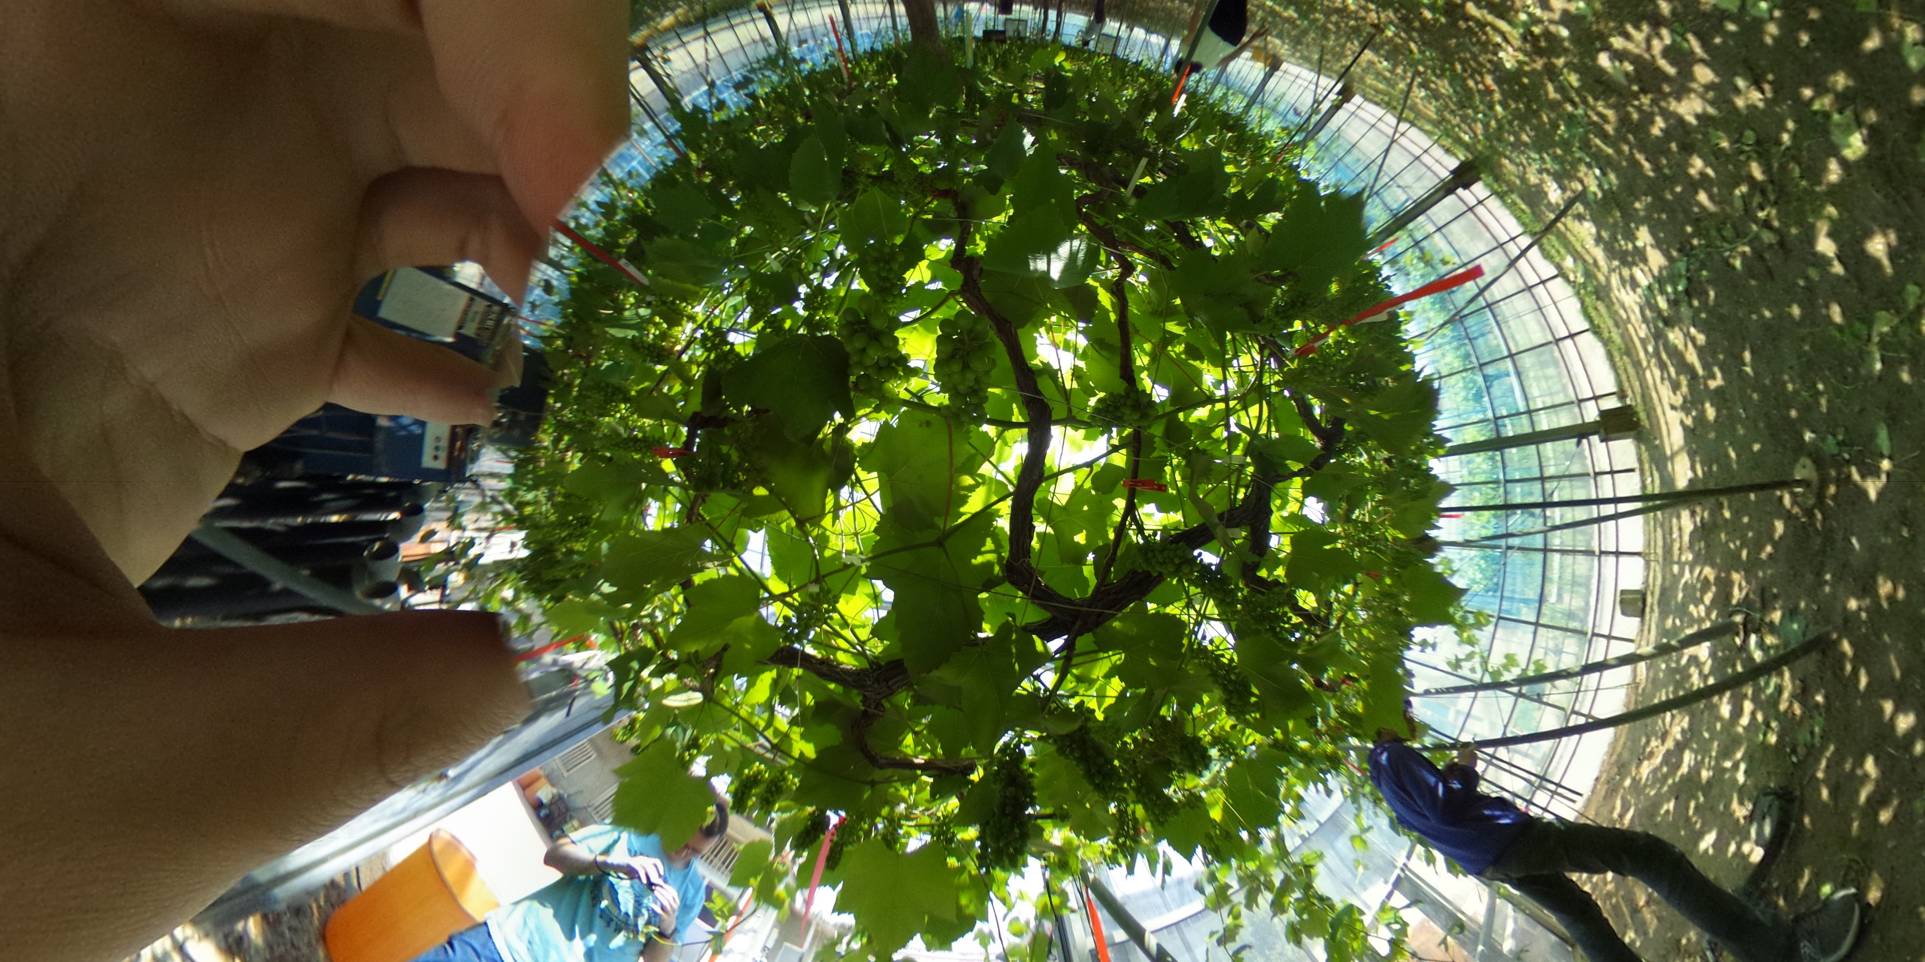
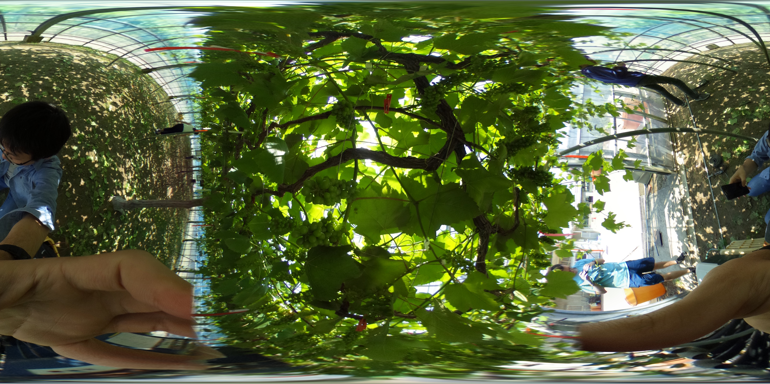
提案手法の流れ
①ステレオ投影画像
房数
N
CNN
房の形状
を保存
ステレオ投影画像(本研究で利用)
正距円筒画像

Slide 7


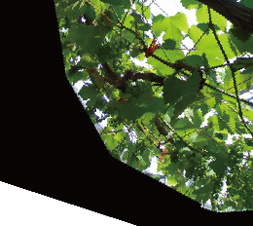
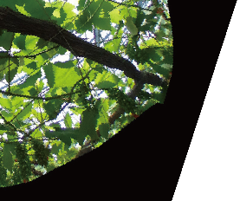
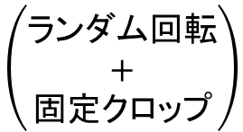
提案手法の流れ
①ステレオ投影画像
房数
N
CNN
augmentation
$$\left(\begin{matrix}ランダム回転 \\ + \\ 固定クロップ\end{matrix}\right)$$
②アラインメント

Slide 8
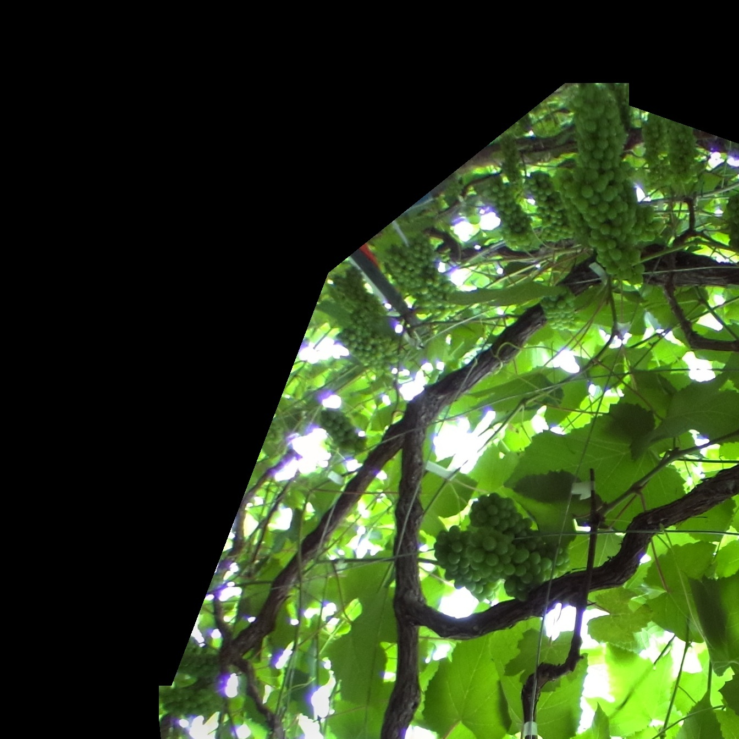

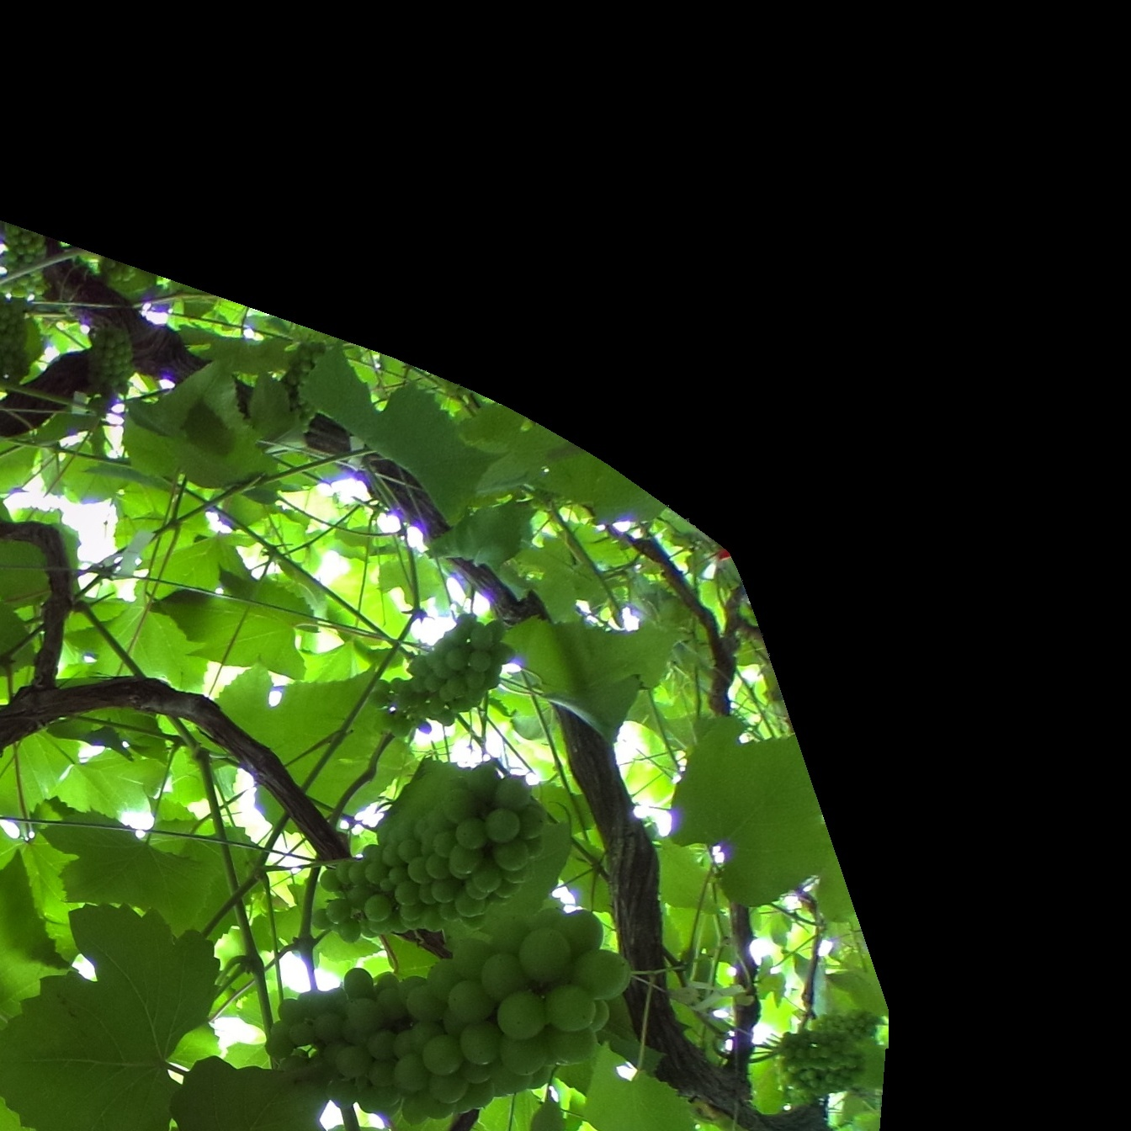



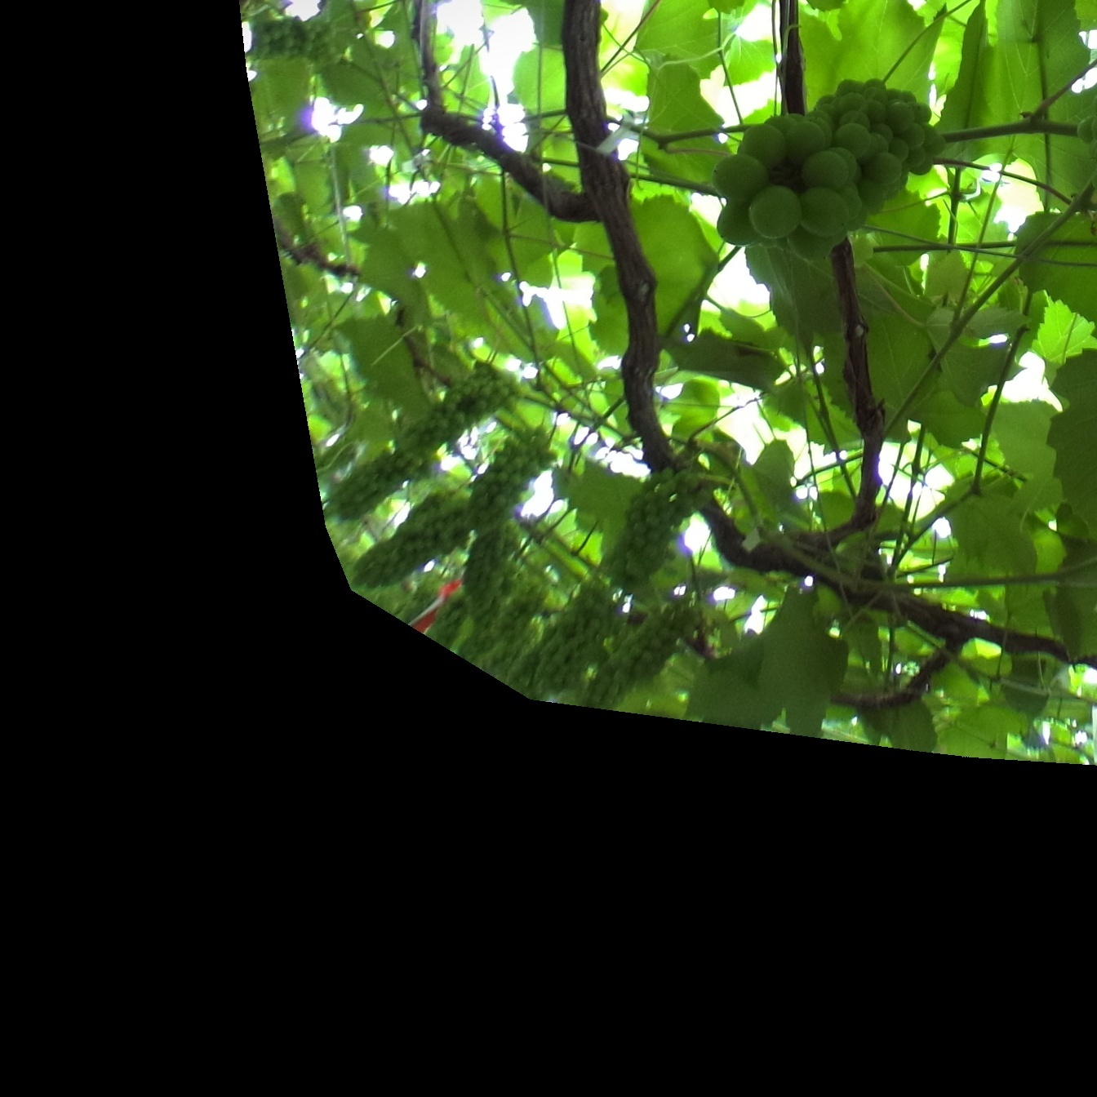
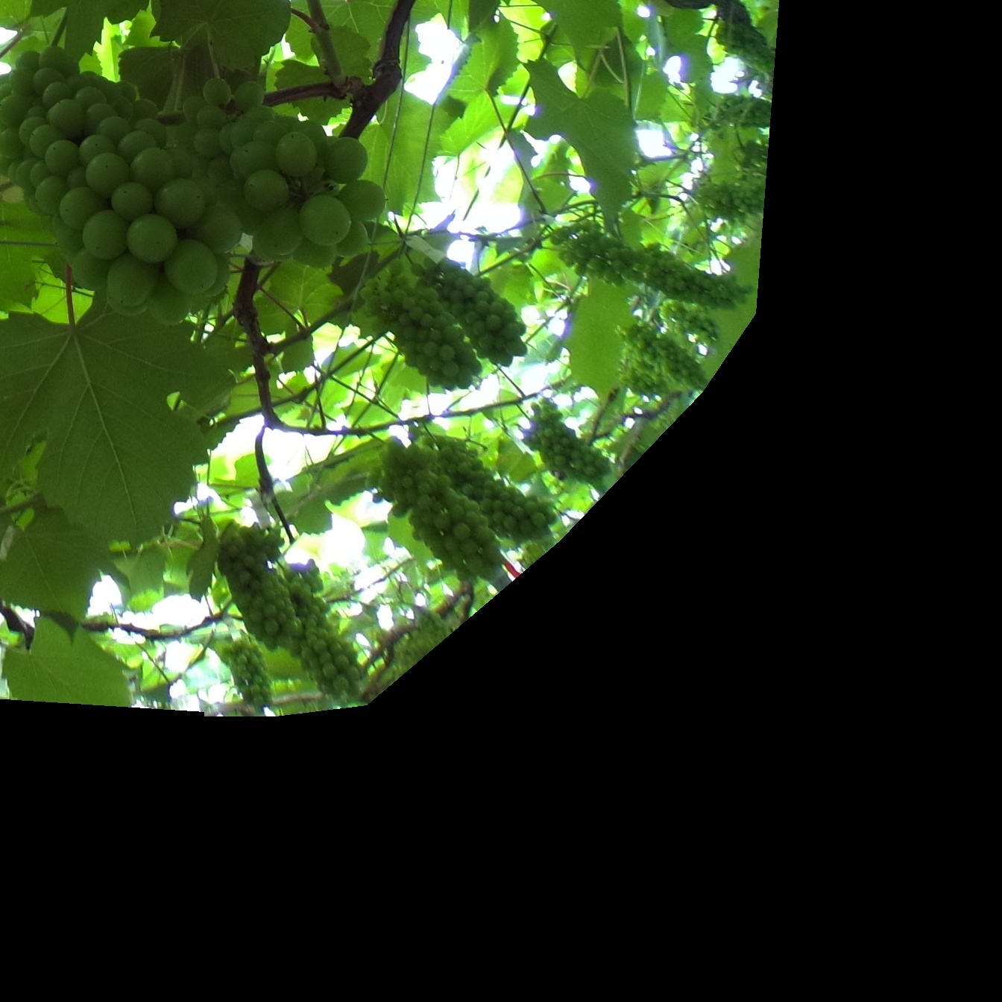
② 歪みのアラインメント
問題点：固定クロップ後の画像は歪み方が異なる
解決策: 歪みの変化の方向を揃えるよう回転
ステレオ投影画像の性質：歪みが画像中心からの距離で決まる
歪みの大きさ
大
アラインメント
小
クロップ後画像4枚
アラインメント後画像4枚

Slide 9

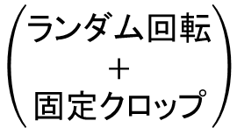
提案手法の流れ
①ステレオ投影画像
房数
N
CNN
augmentation
Lossの計算
$$\left(\begin{matrix}ランダム回転 \\ + \\ 固定クロップ\end{matrix}\right)$$
②アラインメント
③歪みに応じた教師データ

Slide 10
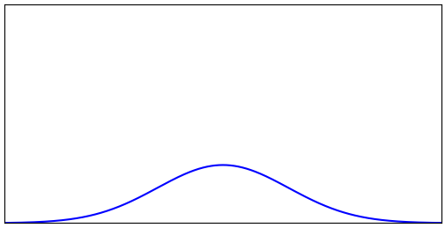
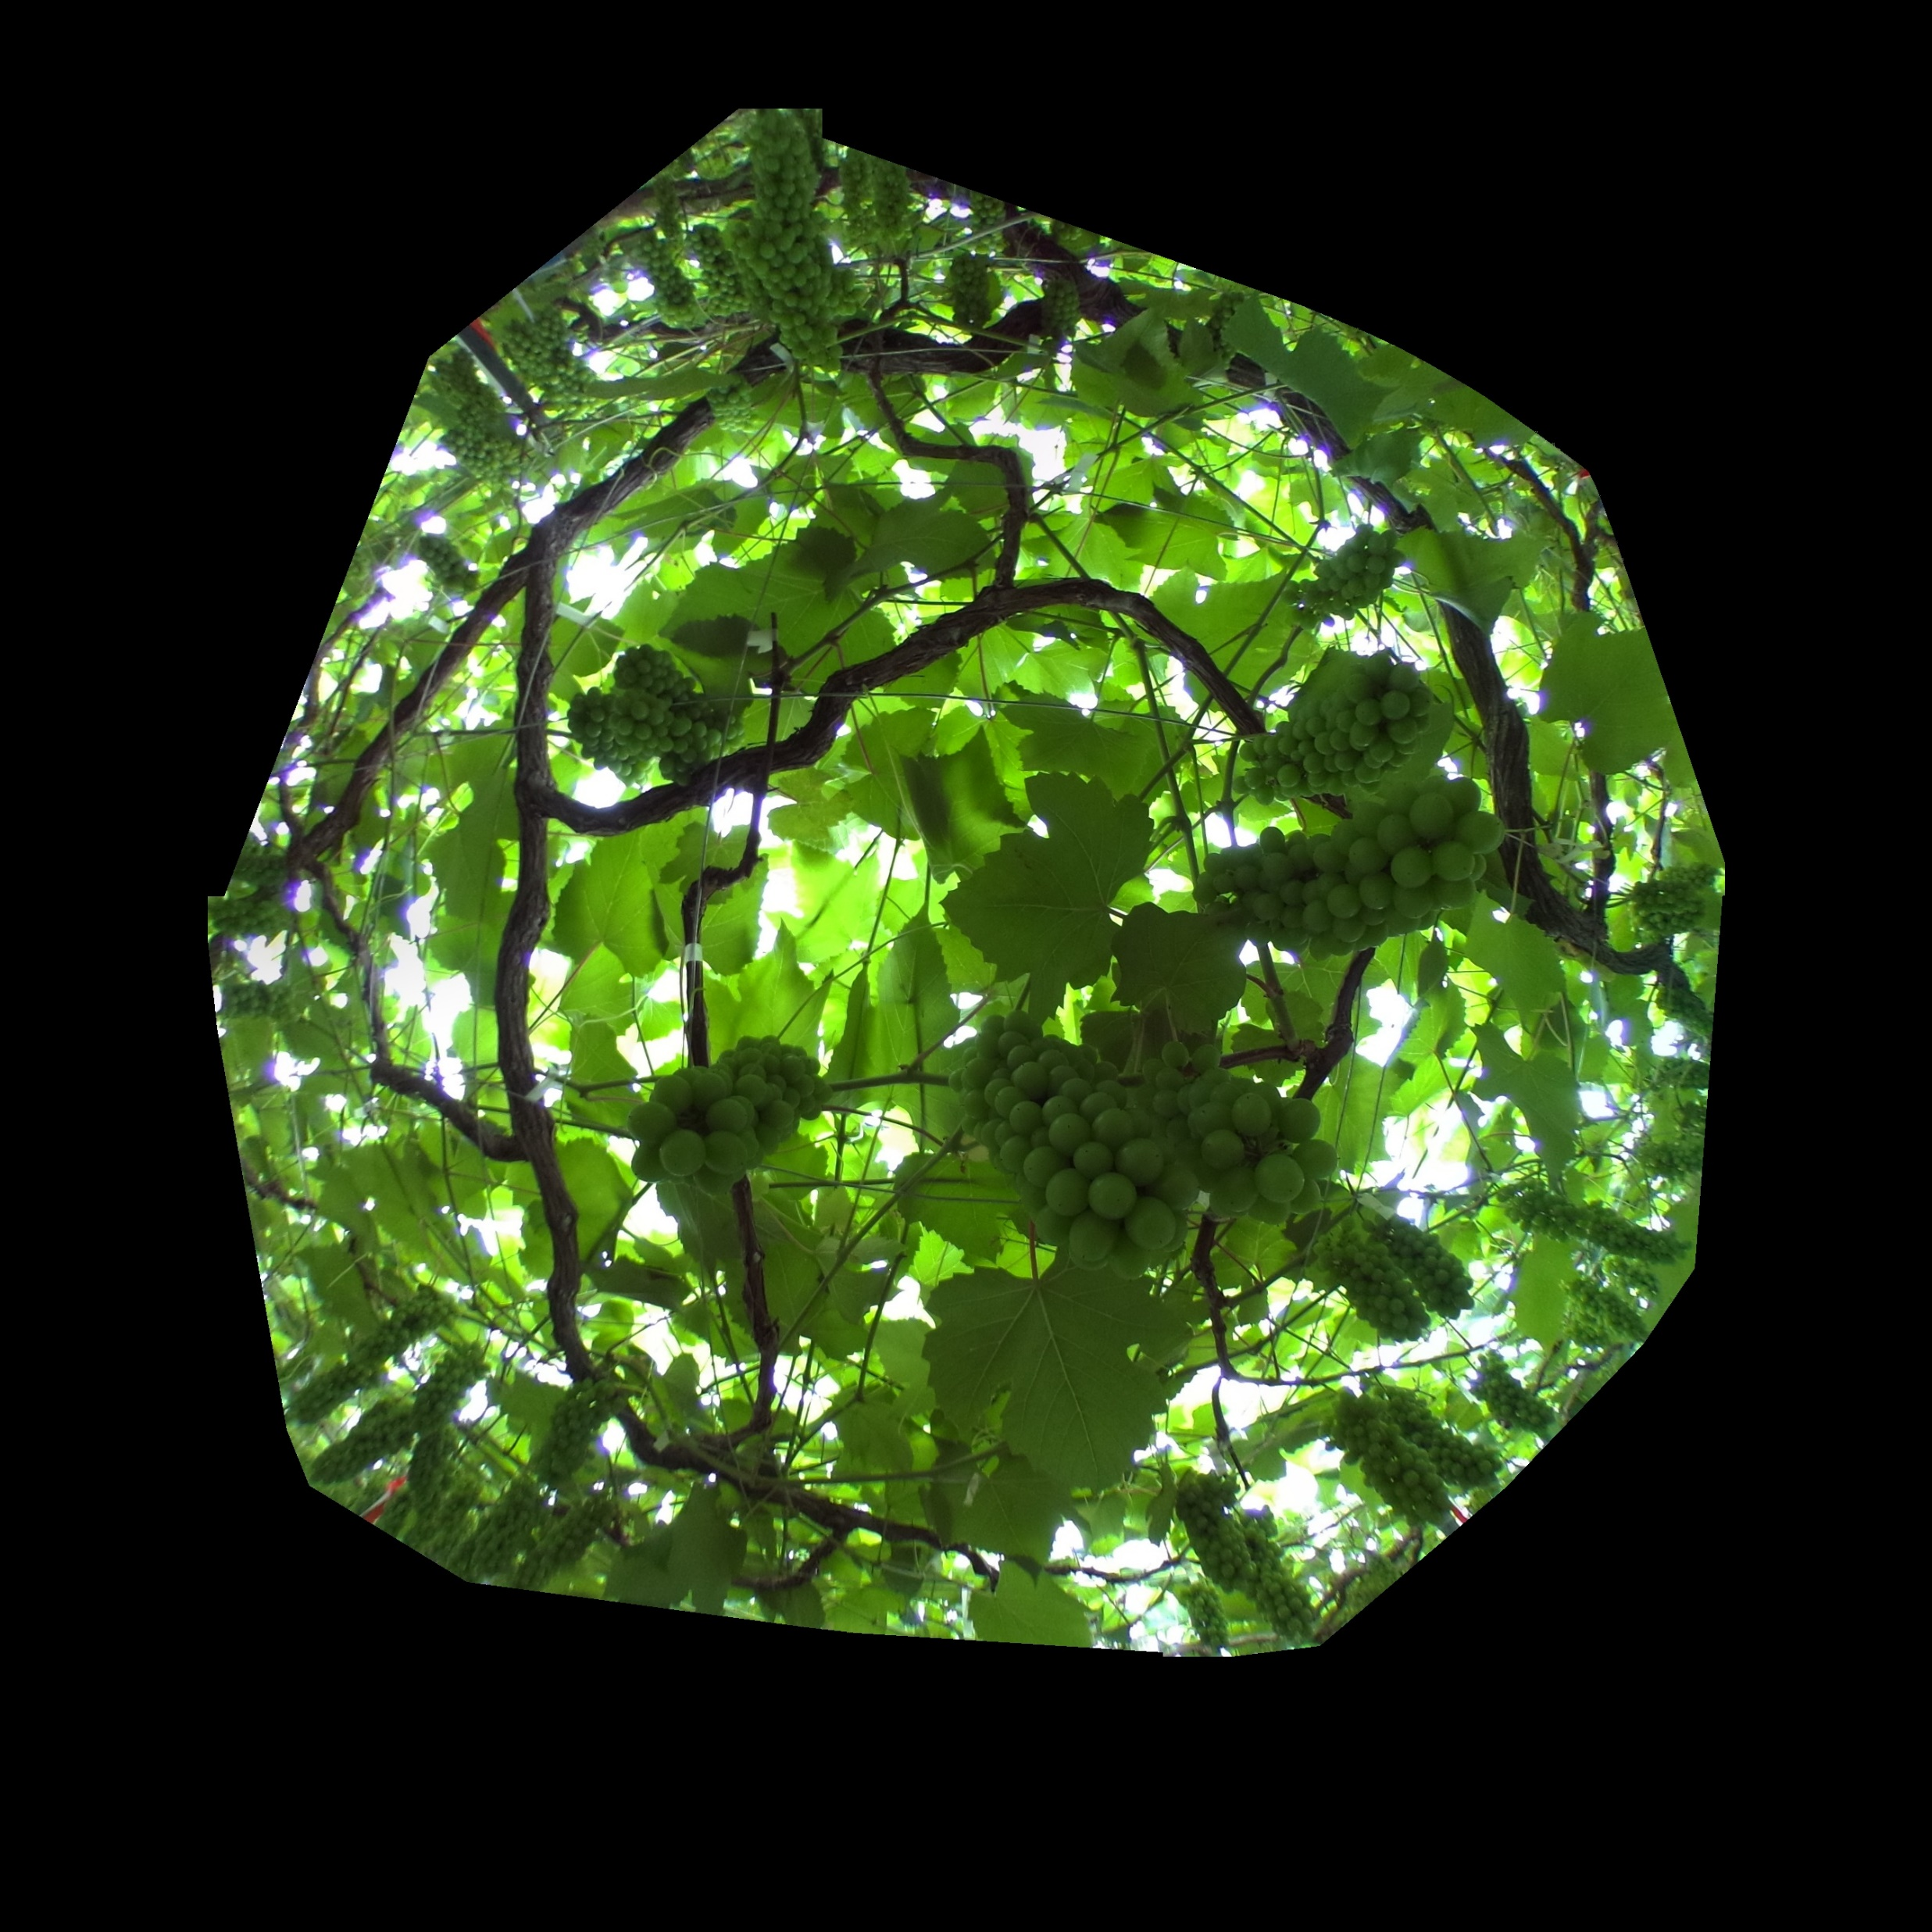
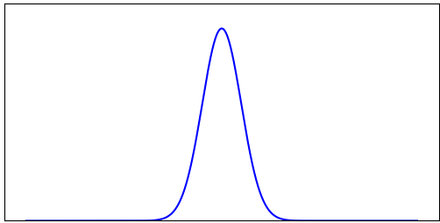
③ 歪みに応じた教師データ
1つの房を1つのガウス分布で表現
房の大きさに応じて分散を調整
分散：大
分散：小
分散：小
入力画像
密度マップ(教師データ)

Slide 11
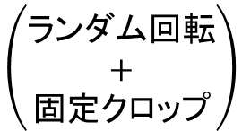
提案手法の流れ
①ステレオ投影画像
房数
N
CNN
augmentation
Lossの計算
$$\left(\begin{matrix}ランダム回転 \\ + \\ 固定クロップ\end{matrix}\right)$$
②アラインメント
③歪みに応じた教師データ

Slide 12
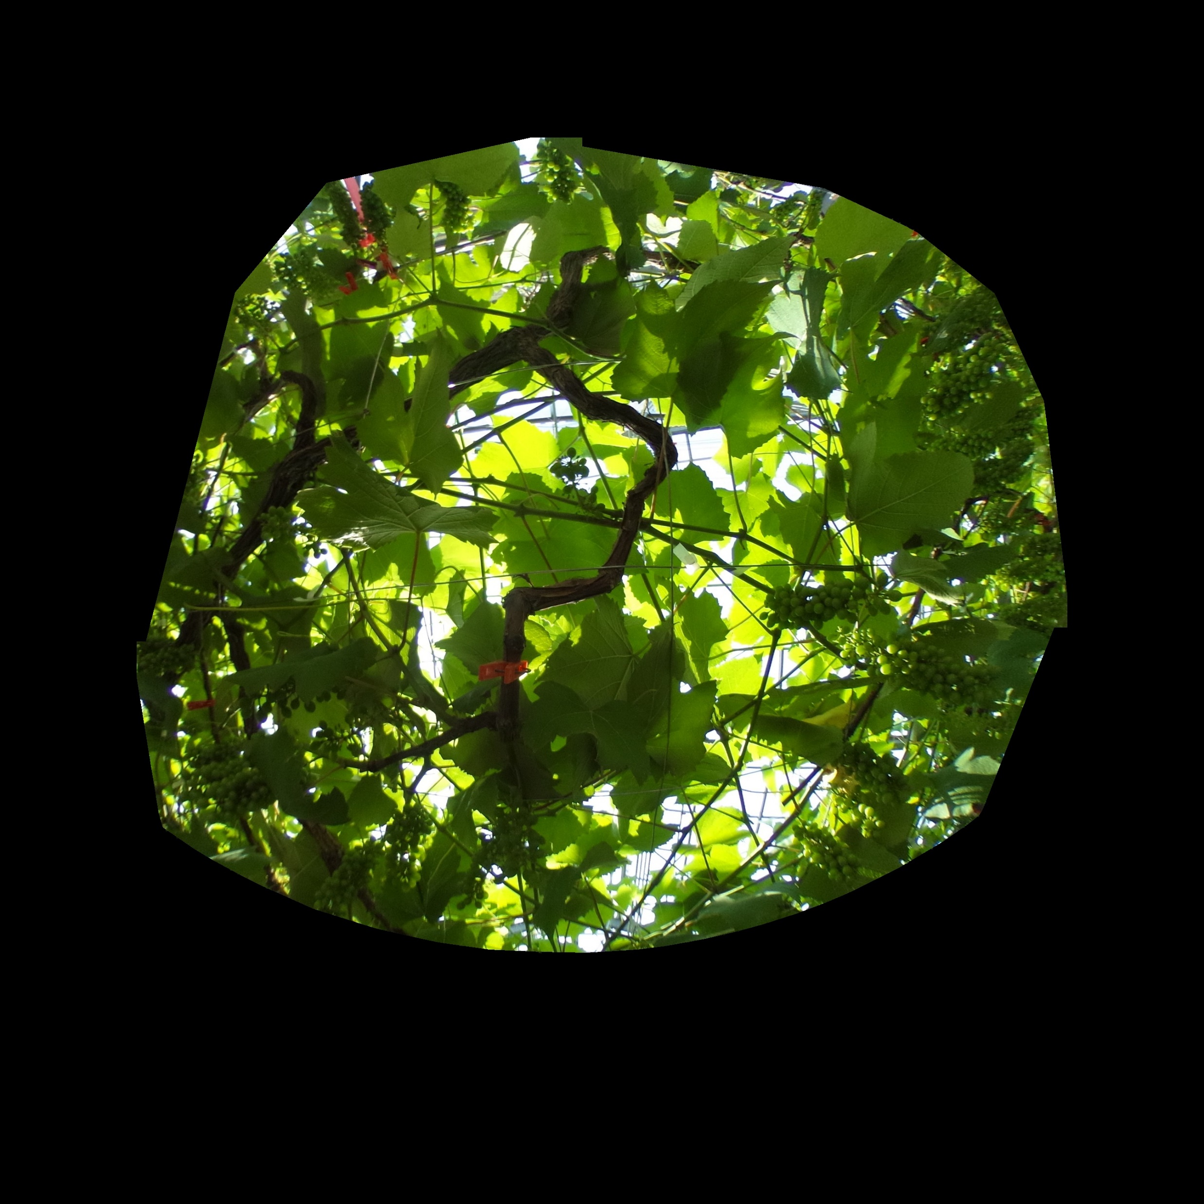

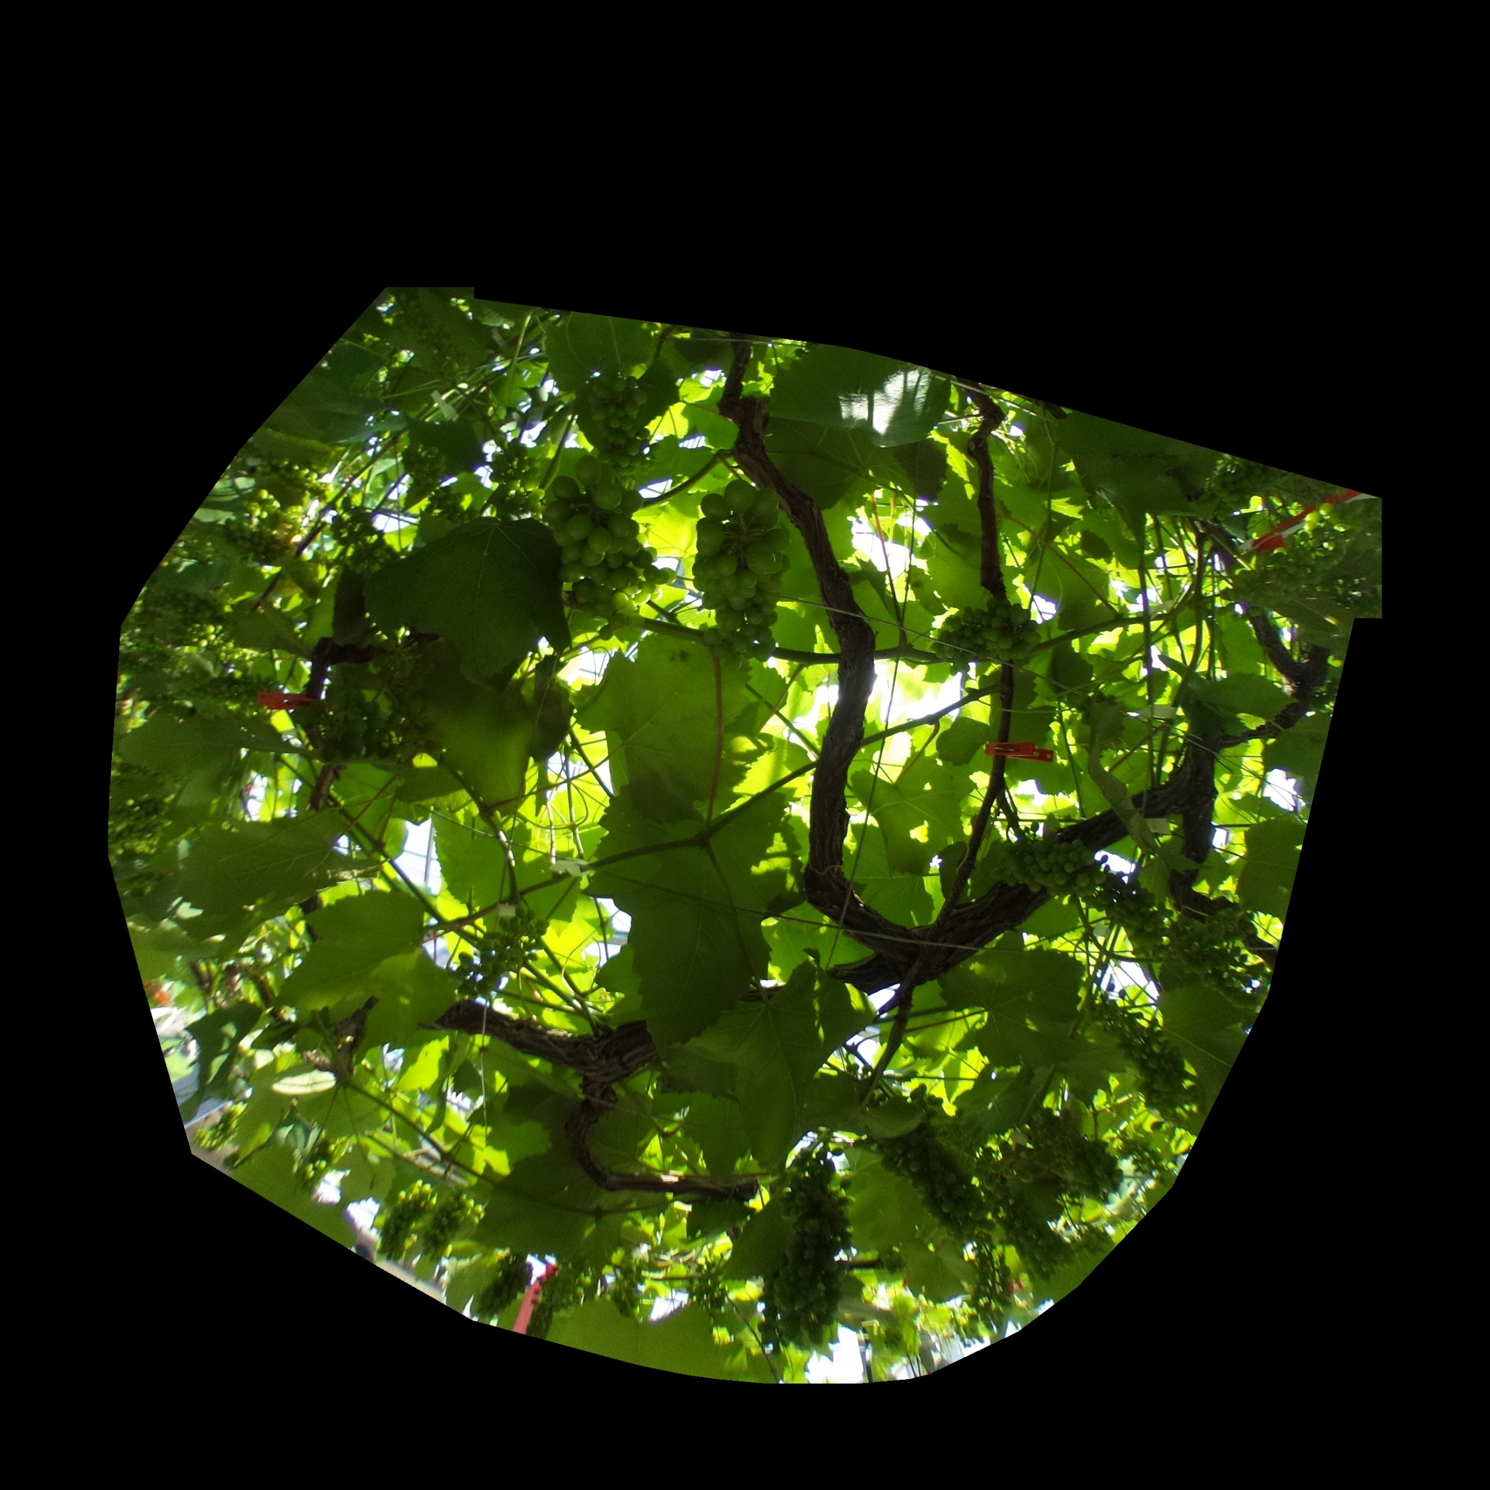
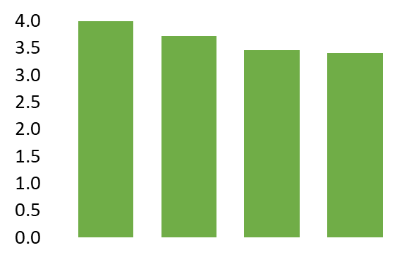
実験結果
計576枚のデータセットを作成
実験
①ステレオ投影画像の利用
②アラインメント
③歪みに応じた教師データ
14.3 %
精度改善！
①
① ＋ ②
① ＋ ② ＋ ③
平均絶対誤差
① ＋ ③
良

Slide 13
まとめ
全方位画像に対する物体計数手法を提案
  ① ステレオ画像の利用
  ② 歪みのアラインメント
  ③ 歪みに応じた教師データ
提案手法により，平均絶対誤差で14.3%精度改善

